Slide 1


Våmbs IF P13
2025

Slide 2
Agenda
Info från föreningen
Laget 2025
Gröna tråden 10-12 åringar
Förväntningar
Träningar
Seriespel
När vi spelar match/Matchförälder
Cuper
Praktiskt
Domaruppdrag
Föräldrauppgifter
Varför föräldramöte?
Göra er föräldrar delaktiga i våra tankar – skapa förståelse och samsyn, alla föräldrars delaktighet är viktig!

Slide 3
Föräldramöte 2025
Våmbs IF

Slide 4

Våmbs IF
  Våmbs IF är en av Skövdes äldre och mer anrika klubbar och bildades redan 1934.
  År 1979 stod Våmbs IF:s nya klubbstuga klar vid Claesborgs fotbollsplaner och detta är än idag klubbens hem. En utbyggnad med fyra omklädningsrum genomfördes 2014 under ledning av Skövde kommun.
  Under vintern 22/23 gjordes en större renovering av klubbstugan som idag har ett komplett kök och en större samlingsyta. Vi har också köpt in ett pingisbord och fotbollsbord. Förhoppningen är att klubbstugan blir en samlingsplats för våra medlemmar och under våren ett bokningssystem för att hyra lokalen för barnkalas och liknande arrangemang införas.
  Föreningen har idag cirka 500 aktiva spelare i 19 lag fördelat på Knatte, Ungdom, Junior och Senior.

Slide 5
Målbild 2027 enligt verksamhetsplanen
Vår förening:
  Vi har en tydlig och välkänd organisation med många som bidrar till verksamheten där Kansliet är tillgängligt och delaktigt i verksamheten
  Det ska alltid vara tryggt att träna och spela på Claesborg
Våra ledare:
  Vi har en långsiktig ledarförsörjningsplan som säkerställer engagerade och utbildade ledare och domare
Våra spelare:
  Vi erbjuder kvalitativ fotboll i alla åldrar, där våra spelare kan utvecklas och vill stanna kvar
Våra resurser:
  Vi har en mångsidig anläggning som skapar förutsättningar för mer fotboll och aktiviteter året runt
  Fortsatt god ekonomi

Slide 6
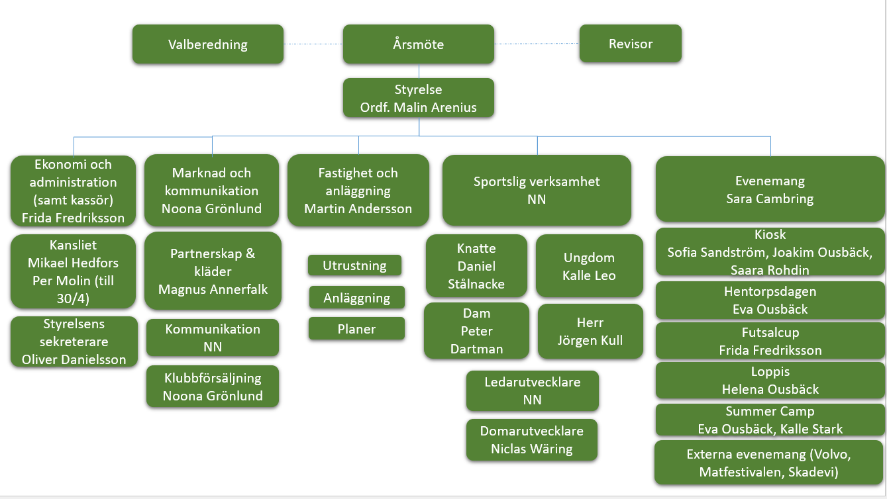
Ny organisation från 2025
Vissa roller kommer att justeras vid årsmötet vid val av ny styrelse
Vi är en ideell organisation som bygger på att alla bidrar i verksamheten utifrån sina resurser och kunskap, vill du hjälpa till kontakta gärna ordförande eller någon av de ansvariga i organisationen!

Slide 7
Ekonomi
Total omsättning 2024 2,4 mkr
Största intäkterna
Medlems och träningsavgifter 414 tkr
Grönvita 342 tkr
Bidrag 250 tkr
Sponsring 80 tkr
Största kostnaderna
Löner 450 tkr
Plan och hallhyra 240 tkr
Domararvode 60 tkr
Lag (cup)bidrag 110 tkr
Övriga intäkter kommer bl.a. från:
Futsalcupen
Hentorpsdagen
Kiosk
RF SISU
Försäljning godis
Övriga kostnader som dessa intäkter ska täcka är bl.a.:
Drift av vår anläggning
Försäkringar för medlemmar, ledare och fastighet
Aktivitetsbidrag till lagen (till exempelvis cuper, lagaktiviteter, fika/pizza etc)

Slide 8
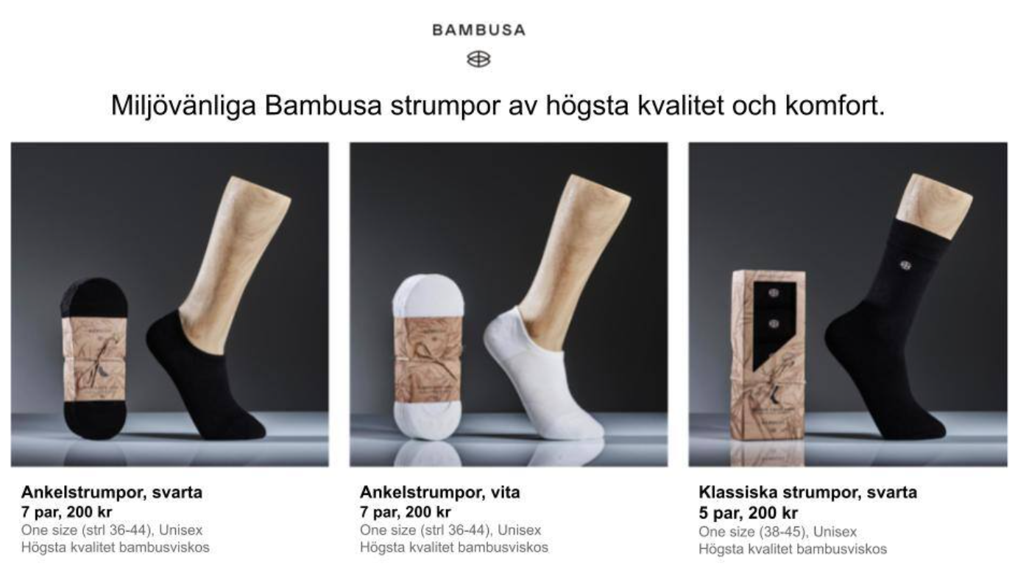
Klubbförsäljning
Grönvita rabatten
Obligatorisk försäljning för alla utom yngsta knattelagen.
Bambusa
Våmbs IF har ett treårigt avtal med Bambusa. Det finns inget försäljningstvång, utan vi ser detta som en fin möjlighet för lagen att kunna tjäna pengar till lagkassan.
Med klubbförsäljning levereras ett avtalat antal färdigpackade "Familjepåsar" (5 paket/påse). Leverans sker 2 gånger per år, höst och vår, på bestämda veckor.
85% av överskottet från försäljningen går till laget, 15% till föreningen.
Ett räkneexempel:
Ett lag med 15 spelare, som säljer varsin påse tjänar på 3 år: 38 250 kr
Utöver dessa gemensamma klubbkampanjer får varje lag sälja valfria produkter för att tjäna pengar till lagkassan

Slide 9
Ekonomihantering
Seniorlagen i Våmbs IF
Vanliga frågor är om barn- och ungdomsverksamheten föder seniorverksamheten – så är det inte i Våmbs IF!
Det som skiljer är att när man kommer upp i dessa åldrar är det inte längre föräldrar som är tränare utan att vi måste ta in utbildade ledare, ofta utan koppling till föreningen eller spelare. Dessa ledare får då ett mindre arvode/lön.
Seniorlagen måste precis som övriga lag bidra genom att:
  betala medlems- och träningsavgift
  döma i ungdomsmatcher
  sälja Grön/vita rabatten
  jobba som värdar under Matfestivalen
Lagkassor
Varje lag har sin egen lagkassa som finns redovisad i föreningens balansräkning.
Kapitalet på dessa lagkassor är säkerställda genom att pengarna finns på ett separat konto på banken och blandas inte ihop med föreningens löpande konto.
Aktivitetsbidrag:
Alla lag utom de två yngsta knattelagen får årligen ett aktivitetsbidrag. Detta bidrag är baserat på de kostnader för cuper varje lag brukar ha, samt lite extra för t.ex. avslutning.
Överföring till lagkassor görs vid två tillfällen: hälften i början av mars, resterande efter redovisning av grön/vita rabatten
Har laget som mål att åka på ett träningsläger eller större cup får laget komplettera sin ekonomi i lagkassan genom egna aktiviteter/försäljning.

Slide 10
På gång med anläggningen
  Omklädningsrum 1– 4 renoveras genom målning och byte av golv.
  Toalett i omklädningsrum 4 kommer bytas.
  Nya lysrör sätts upp i samtliga omklädningsrum.
  Staketet runt avbytarbåsen på plan-B kommer repareras.
  Duk kommer att rullas ut innan vi går på A-planen för att påskynda tillväxten av gräset.
  Avbytarbåsen på A-planen kommer lagas.
  ”Knatteskåpen” kommer uppdateras inför säsongen.
  Förrådet på Södermalm kommer kompletteras.
  Fortsatt arbete med klubbstugan för att skapa mer klubbkänsla och ordning och reda.

Slide 11
Gröna tråden
Regler och riktlinjer för Våmbs IF fotbollsutveckling
  Våmbs IFs verksamhet kännetecknas av ett sportsligt såväl som socialt ansvarstagande, där fotbollen står i centrum. Vi sätter människan före resultaten och stänger inte ute någon som ställer upp på klubbens ideal och riktlinjer.
  Våmbs IF har skrivit på samsynsavtalet vilket betyder att vi anser att vi inte ska vara ”konkurrerande” mot andra säsongsidrotter utan se dubbelidrottande som en naturlig del i ungdomars (10-15 år) utveckling.
  Våmbs IF har en spelarutbildningsplan för barn och ungdomar.
  Alla ledare i Våmbs IF måste uppvisa ett utdrag ur belastningsregistret.
  För nya tränare finns ett introduktionsmaterial samt flera vidareutbildningar, både internt och externt.
  Föreningen rekommenderar att alla tränare går Fotbollsförbundets grundutbildning (SvFF D).

Slide 12
Förälder i Våmbs IF
Som förälder här får du:
  En gemenskap med andra fotbollsintresserade familjer.
  Möjlighet att se ditt barn utvecklas och ha kul på planen.
  Chansen att engagera dig i ditt barns fritidsaktivitet.
Förväntningar på dig som förälder:
  Att vara stöttande och positiv vid sidan av planen.
  Att respektera tränarens och domarens beslut.
  Att uppmuntra fair play och god sportsmannaanda.

Slide 13
Förälder i Våmbs IF
Avgifter
I Våmbs IF ska man betala medlemsavgift och träningsavgift varje fotbollssäsong. Vill man även spela futsal utgår en särskild avgift.
Åtaganden
I föräldraengagemanget ingår att varje lag hjälper med olika aktiviteter. Utöver detta finns alltid möjlighet att engageras sig vid evenemang, i någon av våra arbetsgrupper, eller styrelse. De årligen återkommande uppdragen är:
Aktivitet | Uppdrag
Kiosken | Laget ska utse en förälder/ledare som ansvarig för bemanningsschema när laget är kioskansvariga.
Hentorpsdagen September | Laget hjälper till att bemanna olika stationer till exempel servering. Information kommer från evenemangsgruppen för Hentorpsdagen. Arbetstid 3-4h.
Claesborg | Fixa/restaurera klubbstuga/kiosk + omgivning, tex målning, snickeri, städning. Vissa aktiviteter genomförs på särskilda fixardagar, men det kan också handla om att hjälpa till att hantera saker på vår nya Fixarlista.
Futsalcupen November | Arbetsuppgifter delas ut av futsalgruppen närmare cupdatum. Arbetstid 3-4h.
Grön/vita- rabatten Bambusa | Laget utser en förälder/ledare som samlar in pengar och redovisar lagets försäljning.

Slide 14
Frågor eller synpunkter
Vi tar gärna emot frågor, synpunkter och förbättringsförslag
Styrelsens kontaktuppgifter finns på laget.se

Slide 15
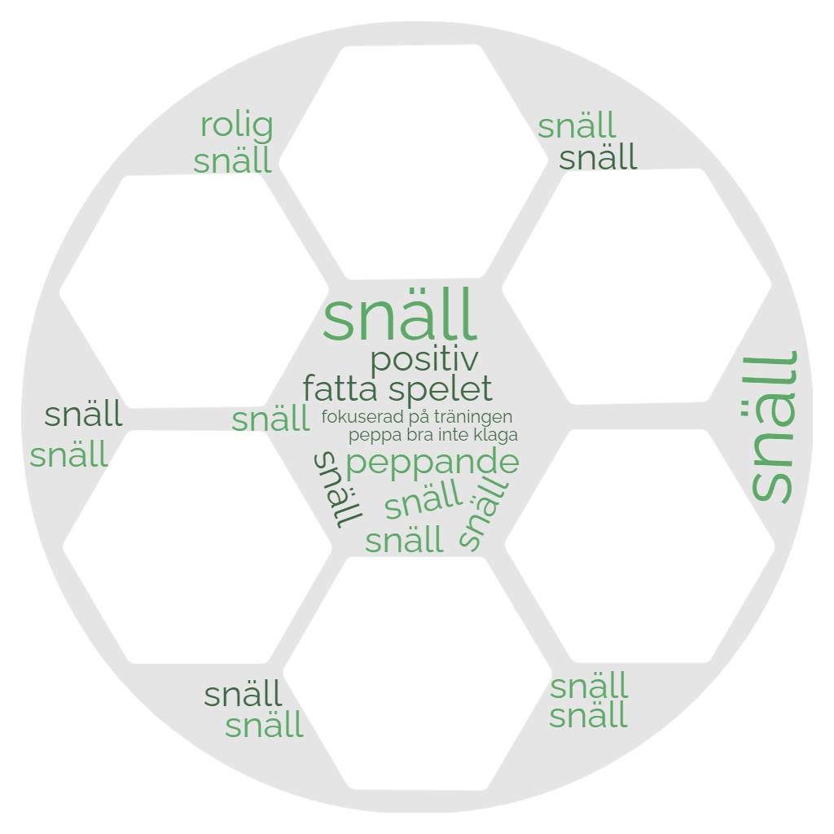
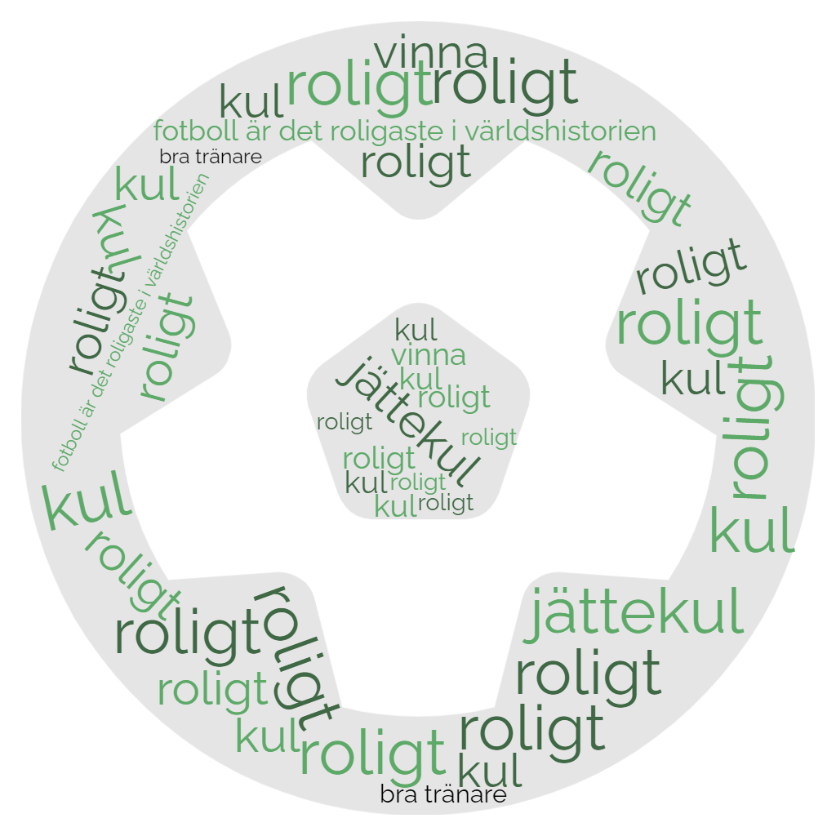
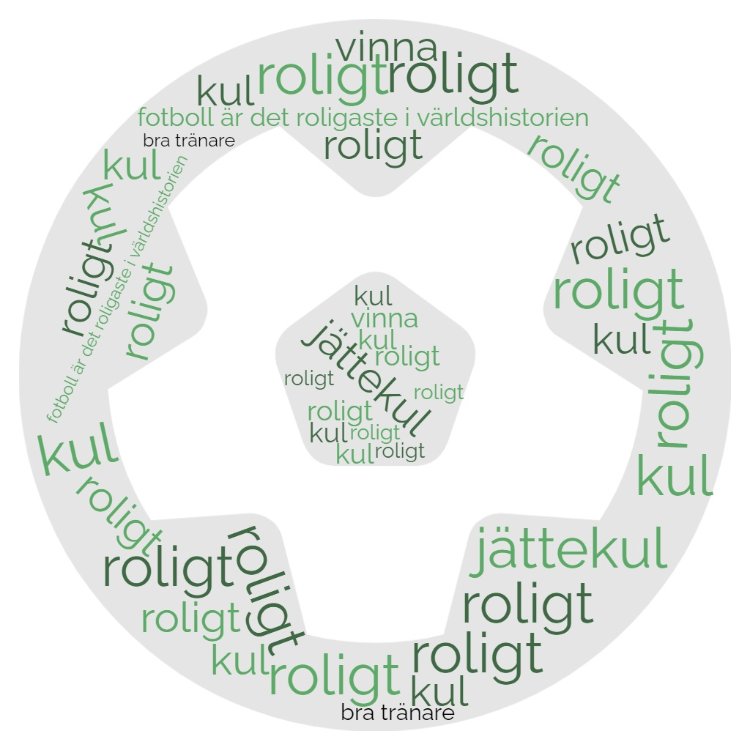
Status i laget
Ledare: Rikard, Jimmy, Jacob, Stefan, Joakim och Johanna
21 barn inskrivna
Spelform 7 mot 7, bollstorlek 4
Två lag anmälda till seriespel
Lagkassa 13 641 kr

Slide 16
Våra värderingar och förutsättningar
Vi jobbar efter föreningens värderingar
Det ska vara kul att spela i vårt lag
Målet är att så många som möjligt ska vilja vara med så länge som möjligt
Alla spelar lika mycket och vi kommer rotera positioner över säsongen
Det är individer som utvecklas olika men som spelar tillsammans i samma lag - alltid en utmaning (beroende på utvecklingskurva så kan det skilja uppemot 2 år biologiskt, det gör skillnad)
Spelare som har olika ambitionsnivåer
Våmbs IFs verksamhet kännetecknas av ett sportsligt såväl som socialt ansvarstagande, där fotbollen står i centrum.
Vi sätter människan före resultaten och stänger inte ute någon som ställer upp på klubbens ideal och riktlinjer.
Glöm inte att det är barn vi har att göra med och fotboll är en lek!

Slide 17
Från Gröna Tråden – Ungdom 11-12 år
Träning 2-3 ggr/vecka.
Fortsatt utbildning av ledare, styrd till VFF:s och SFF:s utbildningsstege.
Träningens innehåll nivåhöjs enligt den gröna tråden, med hänsyn till spelarnas fysiska mognad.
Ingen specialisering av positioner under träning och match. Alla ska få pröva på att spela alla positioner, inklusive målvakt för de som så önskar.
Fysträning bestående i form av löpning, arm och ryggövningar införs i begränsad omfattning, i syfte att skapa förståelse för att detta är en del i fotbollsträningen.
De sociala kraven ökar med flera ansvarsuppdrag hos varje spelare. Idrottsligt fortsätter vi som hos 10-åringarna men tar även med kollektivt försvarsspel och ökar svårighetsgraden något.
Spelarna är nu i Guldåldern, den ålder som innebär att individen har som störst förutsättningar att ta emot instruktioner, muntligt som visuellt under hela ungdomsåren.
Förslag till alternativ träningsmetod visuell träning med hjälp av video.

Slide 18
Från Gröna Tråden – Matchspel
Matchspel ses som ett led i utbildningen, som ett extra träningstillfälle, därför spelar resultatet mindre roll.
Alla deltar och provar på olika platser i laget
Uppmuntra stor personlig kreativitet i spelet. Individen i centrum
Endast kortfattad, enkel instruktion före och efter match
Uppvärmning med boll
Delta i seriespel
Lära sig att ta med- och motgångar
”Göra sina lagkamrater bättre”

Slide 19
Förväntningar på barnen
Man ska…
vara redo för träning/match på utsatt tid
ha rätt utrustning – benskydd, fotbollsskor, boll
ha en pumpad boll
vara påfylld med energi inför träning/match
ha fokus på fotboll
ha rätt inställning
alltid tacka efter match
alltid uppträda korrekt på planen mot motspelare, medspelare, domare, ledare (egna/motståndarnas), föräldrar (egna/motståndarnas)

Slide 20
Träningar v 14-17 Lillegården
Måndagar 17.20-19.00
  Löpning innan vi går på gräset
Torsdagar 17.00-18.30
  Löpning/fys efter träning på gräset

Slide 21
Träningar 1/5-30/9
Måndagar 17.00-18.30 Södermalm
Onsdagar 19.00-20.30 Claesborg
Torsdagar 17.30-19.00 Claesborg
Sommaruppehåll v 27-30, Oddebollen helgen v 31

Slide 22
Seriespel
Seriespelet drar igång första helgen i maj
2 lag, matcher varje helg, se kalender
Finns barn i året yngre eller äldre som kan lånas in vid behov, även vid träning
Grupper roteras under året så alla får spela med alla

Slide 23
När vi spelar match
Vi förväntar oss att barnen alltid är förberedda med mat och fyllda med energi.
Vi samlas 45 minuter före matchstart. Mobiler läggs undan.
Vi samlas i omklädningsrum och duschar efteråt. Alltid en ledare i omklädningsrummet.
Vi har alltid ett pep-snack innan match.
Vi sätter upp olika mål inför varje match – resultat inte alltid lika med vinst.
Vi uppmuntrar till samåkning. Föräldrauppgift! Två samlingstider?
Vi ledare ger instruktioner, föräldrar hejar.
Vi hejar på båda lagen för att skapa en go stämning på planen – tänk på hur vi pratar om motståndarna.
Vi sköter oss alltid mot domaren, finns det inga domare så
kan vi inte spela fotboll.

Slide 24
När vi spelar match
Vi spelar i grön matchtröja (man ansvarar för matchtröjan hela säsongen, den ska inte användas på träning.
Svarta shorts.
Gröna strumpor.

Slide 25
Omklädningsrum match
Tillgång till omklädningsrum finns vid träning
Vid match använder vi alltid omklädningsrum och duschar efteråt
Alltid en tränare i omklädningsrummet

Slide 26
Matchförälder/Matchvärd
1-2 föräldrar per match som kommer till samlingen och hjälper till med bland annat:
  ställa i ordning mål,
  pumpa bollar,
  ta emot domare,
  ta emot motståndarlag etc.
  Detta för att ledarna ska kunna fokusera på spelarna och matchen!
  Kallelse kommer via laget.se inför helgens matcher.
  Instruktion får man av ledarna vid samlingen.

Slide 27
Ulvacupen 14-15 juni

Slide 28
Oddebollen 2025
  Ledare och barn bor på skola.
  Minst 5 matcher (2+2+1).
  Matchtid 2 x 15 min.
  De flesta matcherna spelas vid Gustafsberg men även andra planer runt om i Uddevalla samt konstgräs kommer användas.
  Deltagaravgift för mat och logi 3-dagars turnering (3 övernattningar & 8 måltider)
  Återkommer med mer information längre fram.

Slide 29
Praktiskt
  Svara på kallelser till träning och match.
  Ta för vana att kolla kalendern på laget.se – prenumerera på den om ni inte redan gör det!
  Vi kommunicerar främst via laget.se, kan även vara via Supertext om det gäller snabba ändringar.
  Säg till oss om det är något, stort som smått.

Slide 30
Domaruppdrag
  Vi dömer P2016
  Poolspel x flera
  Ersättning??
  Kallelse via laget.se – om någon inte vill döma meddela Johanna

Slide 31
Föräldrauppgifter
Vi ledare lägger många timmar på ett år, vi behöver hjälp av er. Bidrar alla med x antal timmar var så underlättar det för alla, bonus på det – sammanhållningen ökar!
Uppdrag | Datum
Bollkallar och inträde | Säsong | 6 spelare + 2 föräldrar/match Ansvaret delas med P14 Ansvarig: Jonna (Jack)
Hentorpsdagen | 13 september | Nystedt (Oskar) Bergquist (Bob)
Klubbförsäljning GrönVita | Vår (senast vecka 25) | Mari (Elias)
Klubbförsäljning Bambusa | Vår/Höst | Jenny & Jenny (Teo & Olle W)
Matchförälder | Säsong | Nathalie/Johanna (Vincent/Hugo)
Lagförsäljning |  | Jenny & Jenny
Lagaktivitet | Sommaravslutning | Bad, lek och grill i Vristulven

Slide 32
Bollkallar + inträde
Speldag | Matchstart
10 maj | 13.00 | Korsberga IF | Claesborgs IP
1 juni | 17.00 | Fagersanna IF | Claesborgs IP
30 juni | 19.00 | Fröjereds IF | Claesborgs IP
31 augusti | 13.00 | Mariestads BK | Claesborgs IP
21 september | 13.00 | Gullspångs IF | Claesborgs IP
Instruktion finns sist i bildspelet

Slide 33
Föräldrar har ordet
Frågor, tankar, synpunkter?

Slide 34
Bollkajsor/Bollkallar + inträde
Minst 4 stycken men gärna 6 stycken så de kan stå 2 och 2.
Samling 45 min innan matchstart iklädda Våmbskläder. Uppställda runt planen 20 minuter innan matchstart.
Bollkajsor/Bollkallar ska bära västar. Fyra konor ska ställas ut runt planen, 1 bakom respektive mål samt 1 på respektive långsida enligt nästa bild.
Västar och konor finns i tvättstugan – gaveln mot c-plan i huset med omklädningsrum, använd nyckel märkt ”Juniorrum”, hänger på nyckeltavlan i köket i klubbstugan.
Bollkajsor/Bollkallar står minst 1 bakom respektive mål samt 2 på långsidan (ej avbytarbänken, där har tränarna i det spelande laget koll). Vid brist på Bollkajsor/Bollkallar, prioritera kortsidan mot kiosken.
Informera före matchstart att Bollkajsor/Bollkallar ska låta bollen ligga still på konen och vara förberedda när spelarna behöver bollen.
I halvlek får Bollkajsor/Bollkallar en korv med bröd och festis (de behöver inte stå i vanliga kön till kiosken utan ska gå direkt till dörren på sidan).

Slide 35
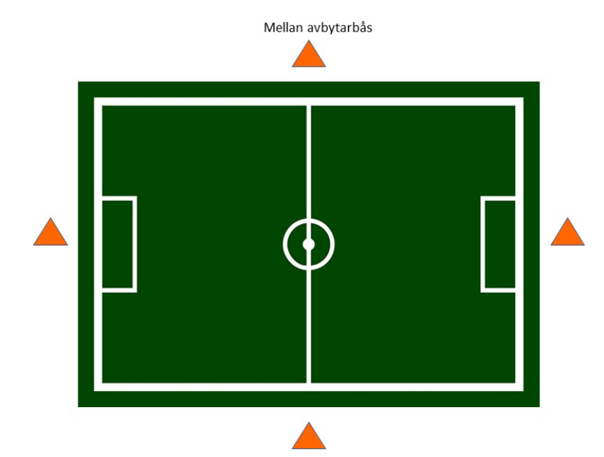
Bollkajsor/Bollkallar
2 st bollkajsor/bollkallar
2 st bollkajsor/bollkallar
2 st bollkajsor/bollkallar

Slide 36
Inträde
Enbart betalning via Swish, om Swish ligger nere är det ok med kontant betalning.
Båda ingångarna till Claesborg ska bemannas fram till 2:a halvleks start.
1. Ingången upp från parkeringen
2. Ingången i staketet bakom målet på A-plan
Gatupratare finns i klubbstugan, denna ställs upp mitt i gången (ingången upp från parkeringen) för att lättare få kontakt med publiken, vid köbildning kan publiken själva påbörja betalning.
Summor inträde:
DIV 3 Dam xxkr DIV 6 Herr xxkr
Barn och ungdomar upp till 18 år samt medlemmar (mot uppvisat medlemskort) har fritt inträde.
Har man tagit emot kontantbetalning lägger man pengarna i ett kuvert, skriver ”Inträde match” utanpå och stoppar in det i kanslist brevinkastet.

